Slide 1


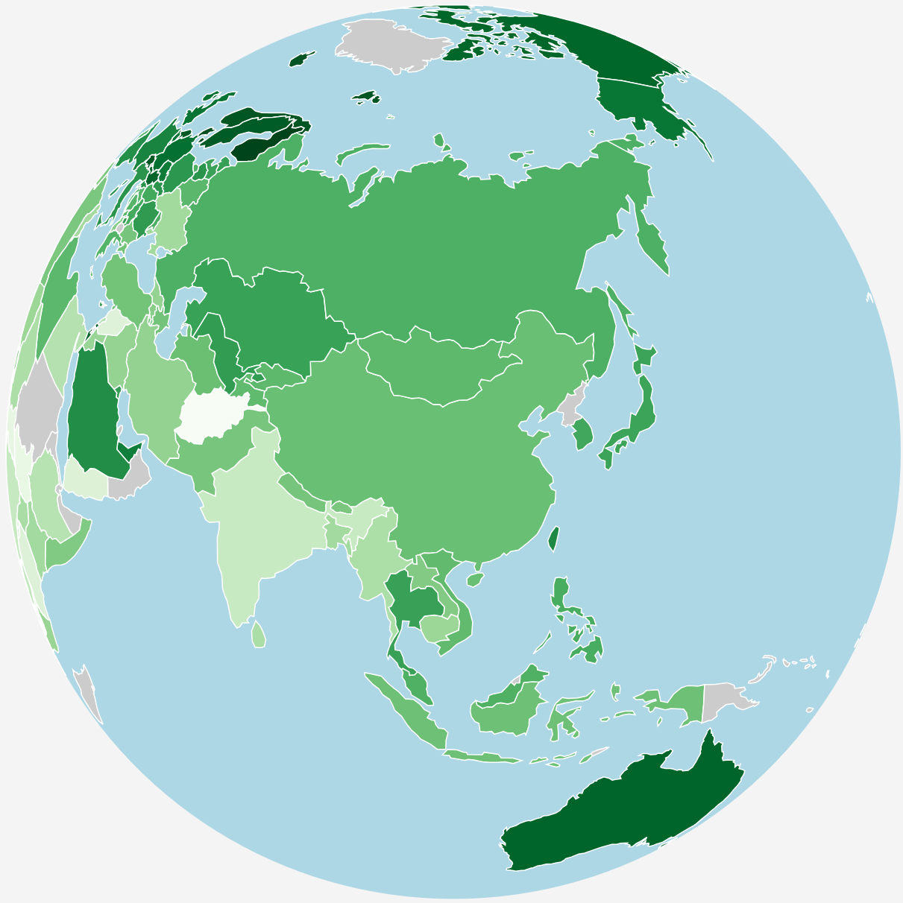

数据可视化报告
|寻找幸福之路
数据可视化都队——许洋 张耕嘉 王众

Slide 2
数据集介绍
目标分析
在紧张升学的压力下，是否对出国的机会产生期待，但对外面感到未知的不安
在闲暇放松的假期里，是否对绚丽的文化感到新奇，但又害怕目的地不尽人意
跟随我们！寻找幸福之路~~~

Slide 3
目标分析
数据集介绍
官方网站：
https://worldhappiness.report/data/
数据年份：2015-2023（预测：2024-2026）
共145个国家
1+6多维度评价
数据处理：
20W条数据的筛选整合
提取了最相关的6个维度
对逐年数据进行求平均值操作
采用线性回归的方式进行Happiness预测

Slide 4
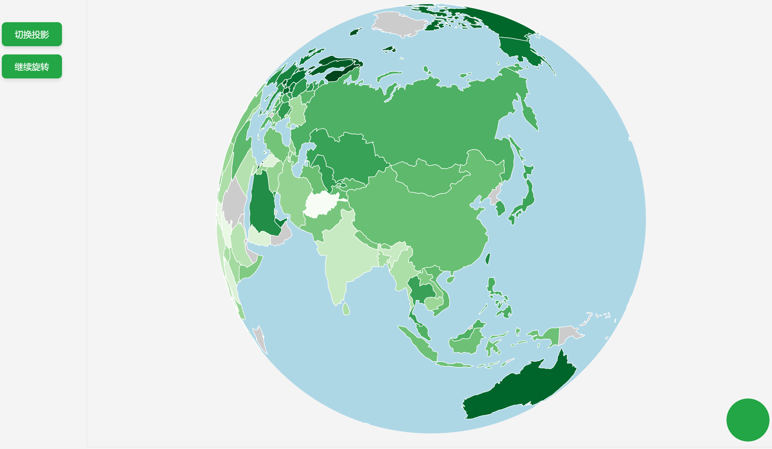
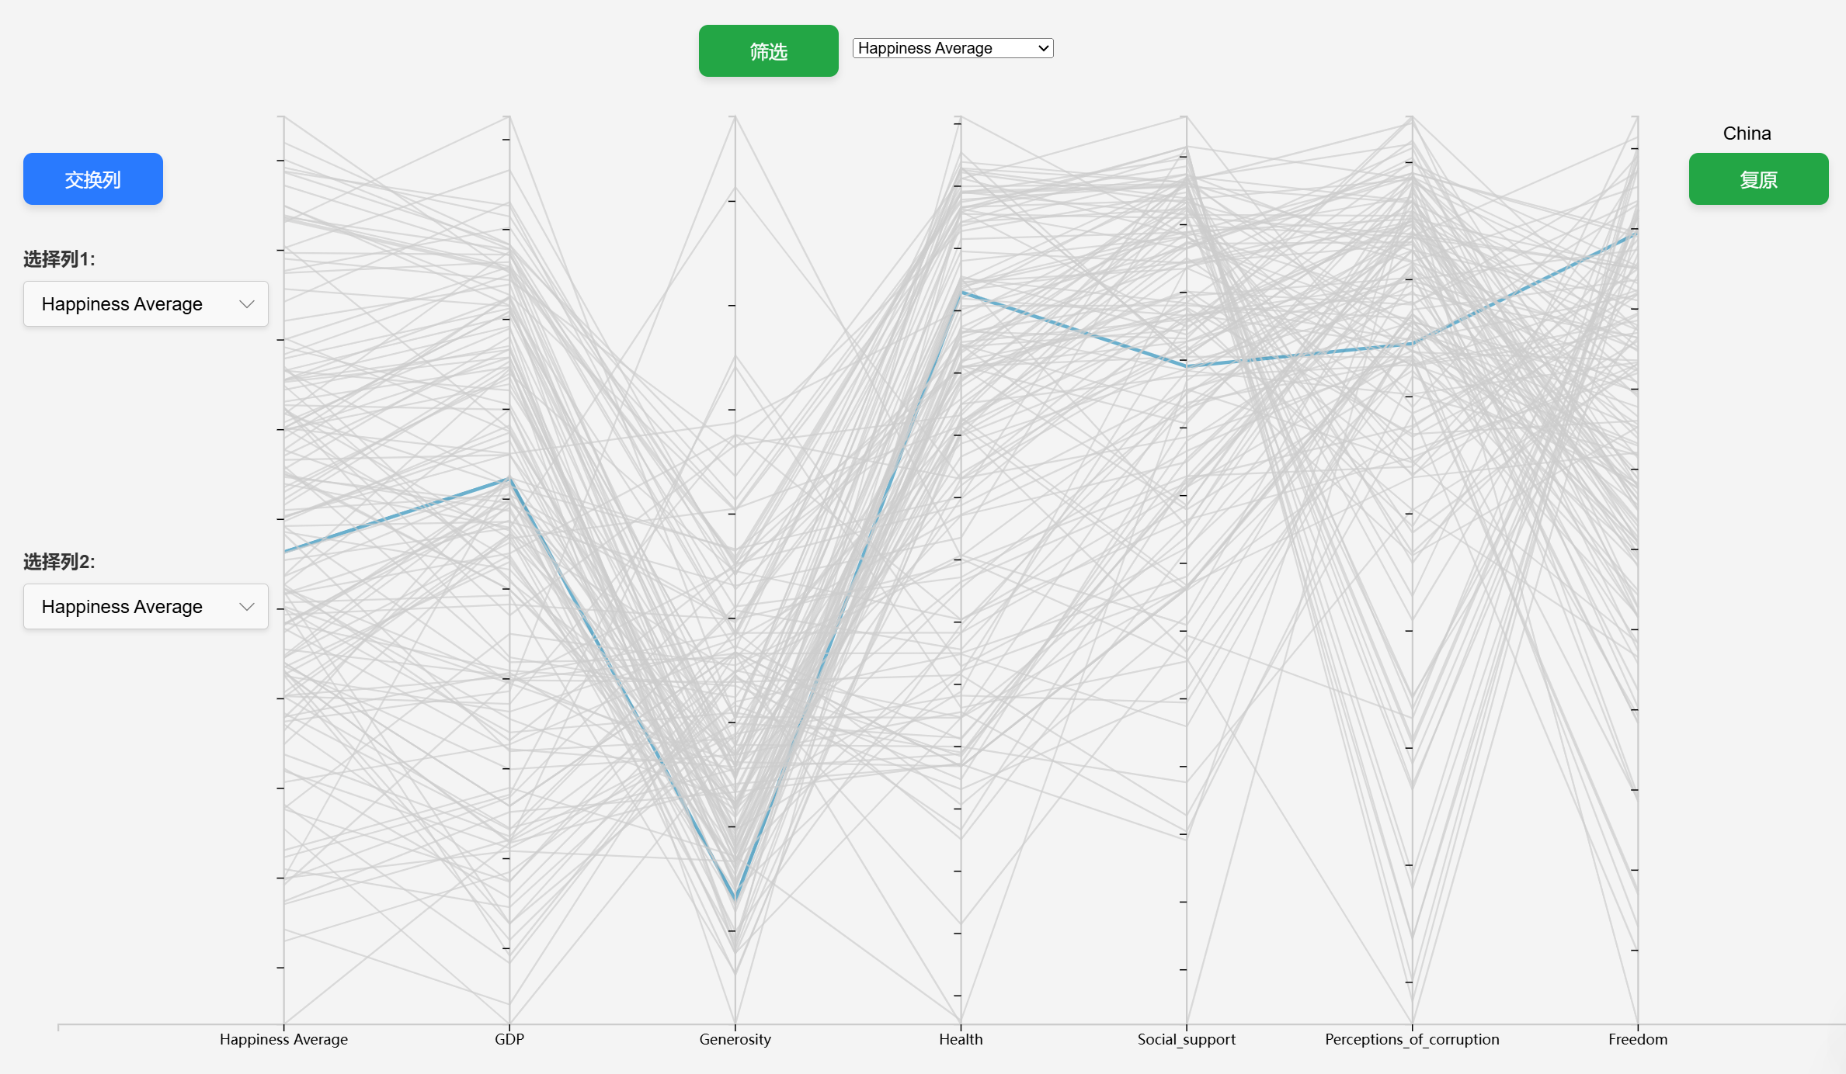
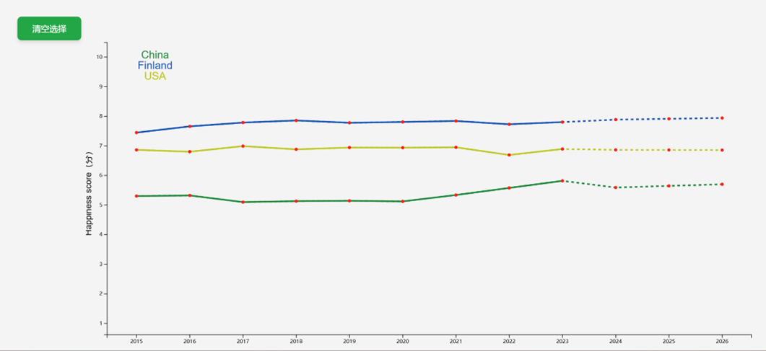
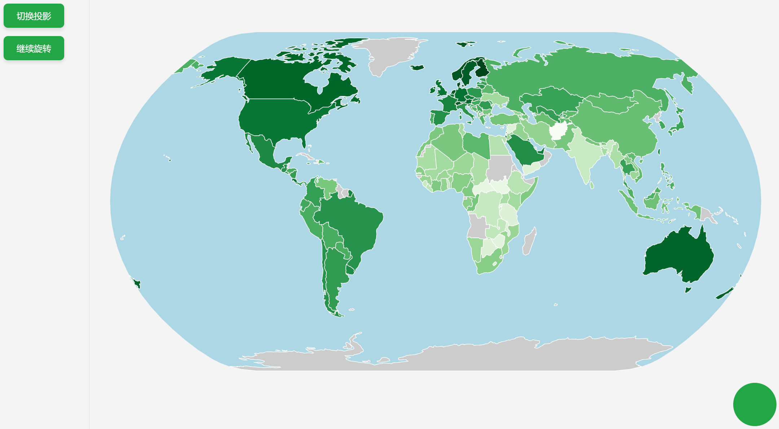
可视设计（总览）
·视图A
·视图B
·视图C
分析 Happiness和其他因素之间的影响
分析不同因素之间的影响关系
任意三个国家的Happiness的变化趋势以及预测
直观感受数据的分布情况

Slide 5
视图A
可视映射：
绿色深浅作为幸福度映射标准
具体观察一部分区域（一块大洲）
圆形按钮用于旋转，更换需要细致观察的区域
分析整体的分布情况
圆形按钮用于平移，用来更换视觉中心。

Slide 6
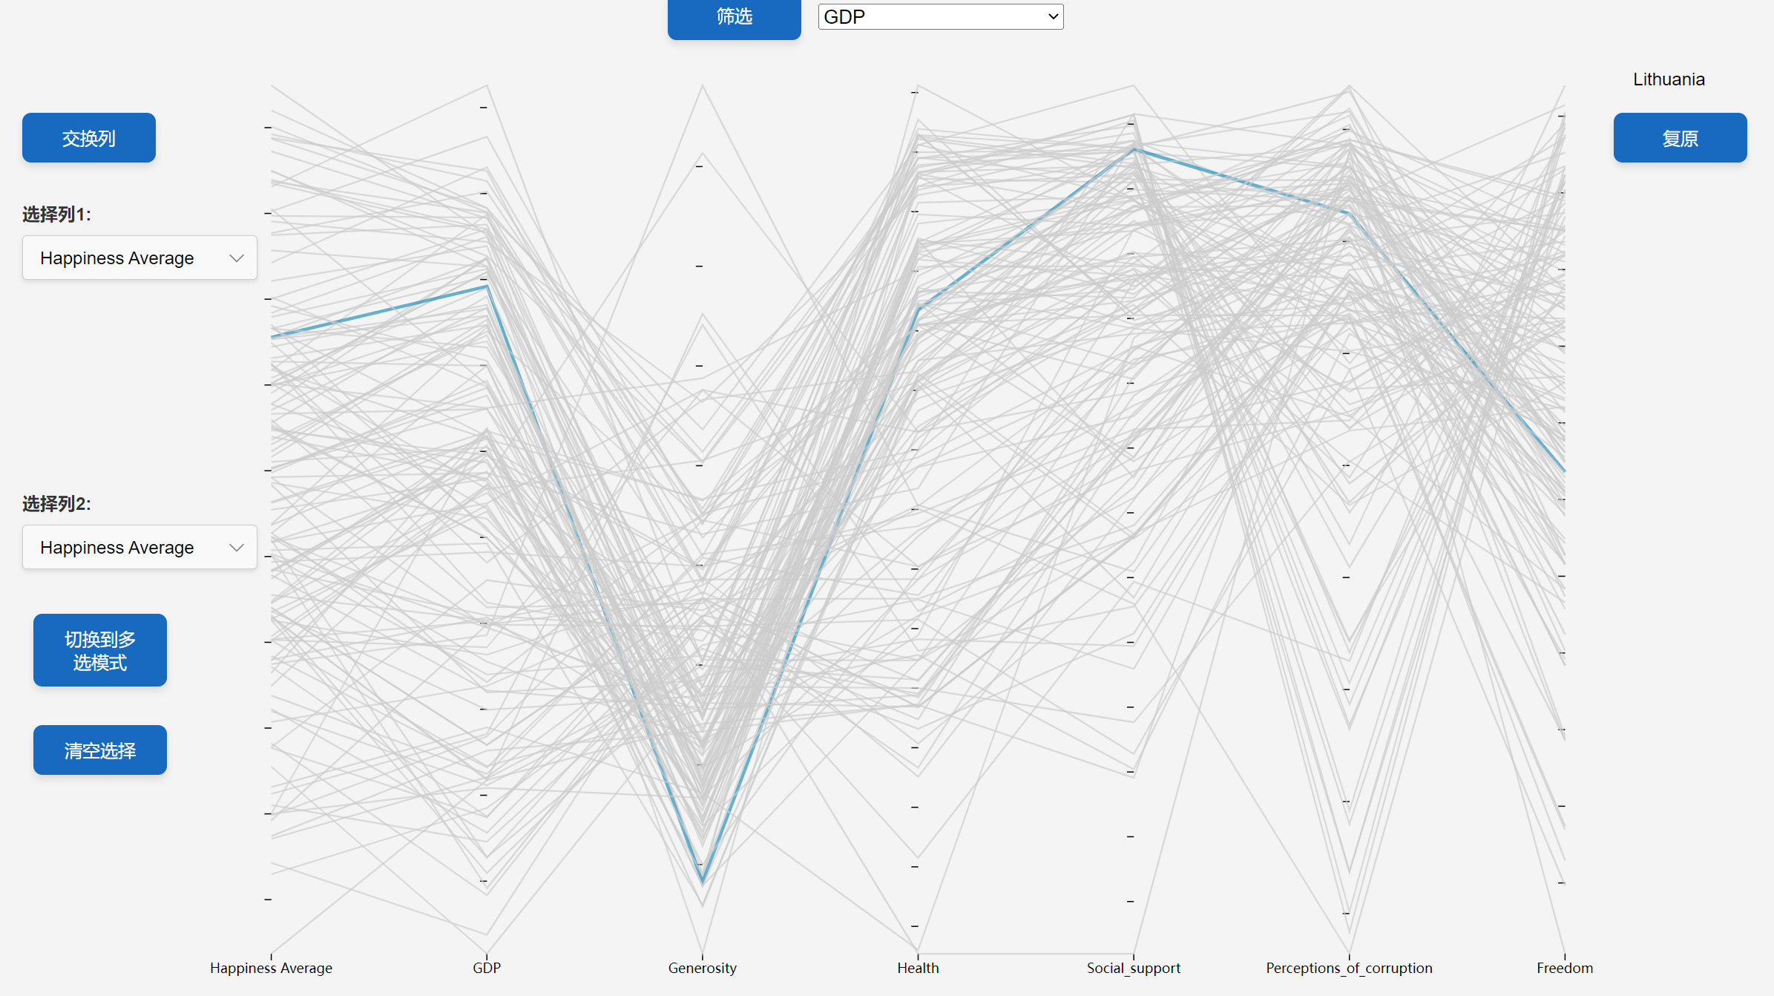
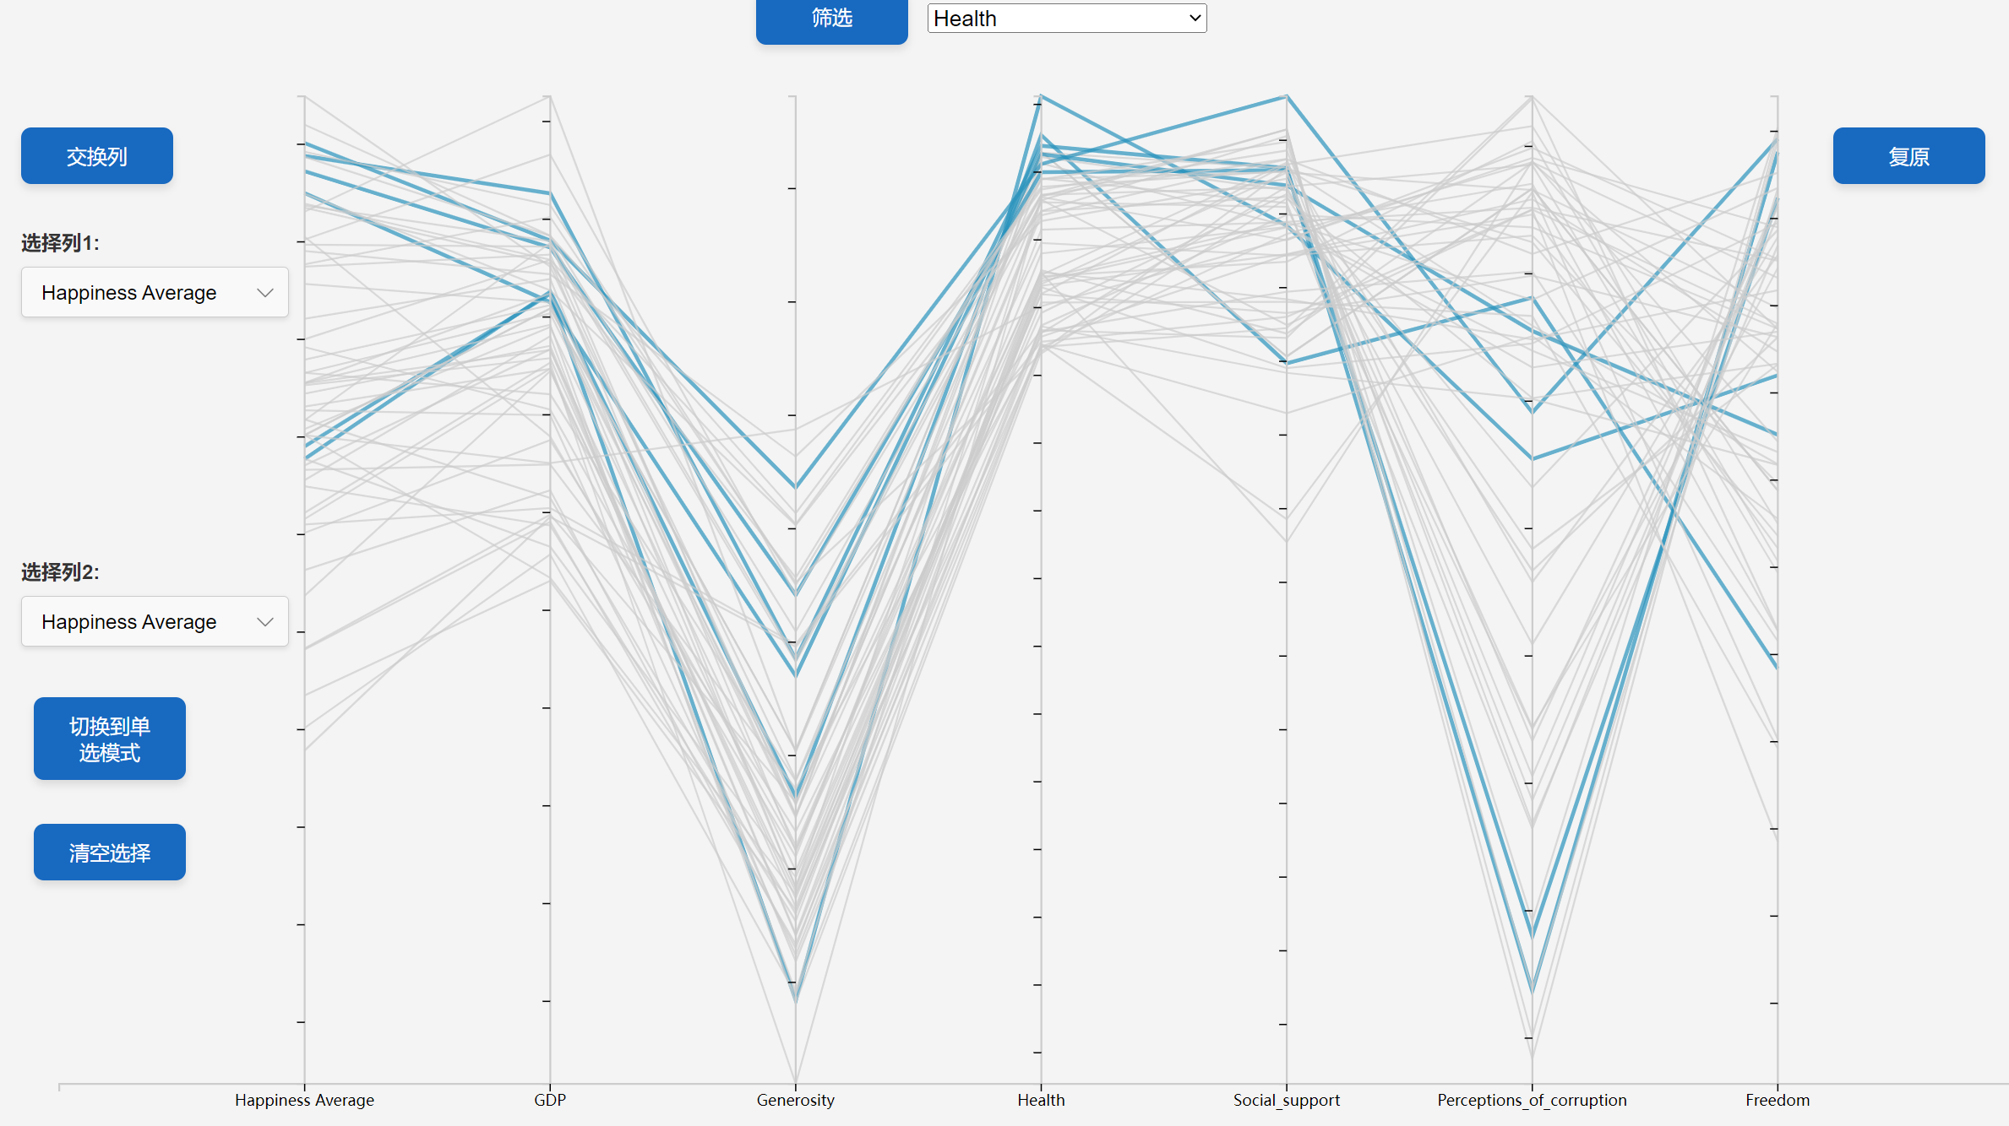
视图B
采用平行坐标，更加清晰地观察不同特征对幸福指数的影响与各指数之间的相互影响。
交换列：手动调整各因素的相对位置
筛选按钮：对因素进行选择，选出该因素中的前百分之四十的国家。
多选模式：选择多个国家高亮显示，分析其他因素情况。
Notes:
图一是未筛选，单选模式
图二是筛选，多选模式

Slide 7
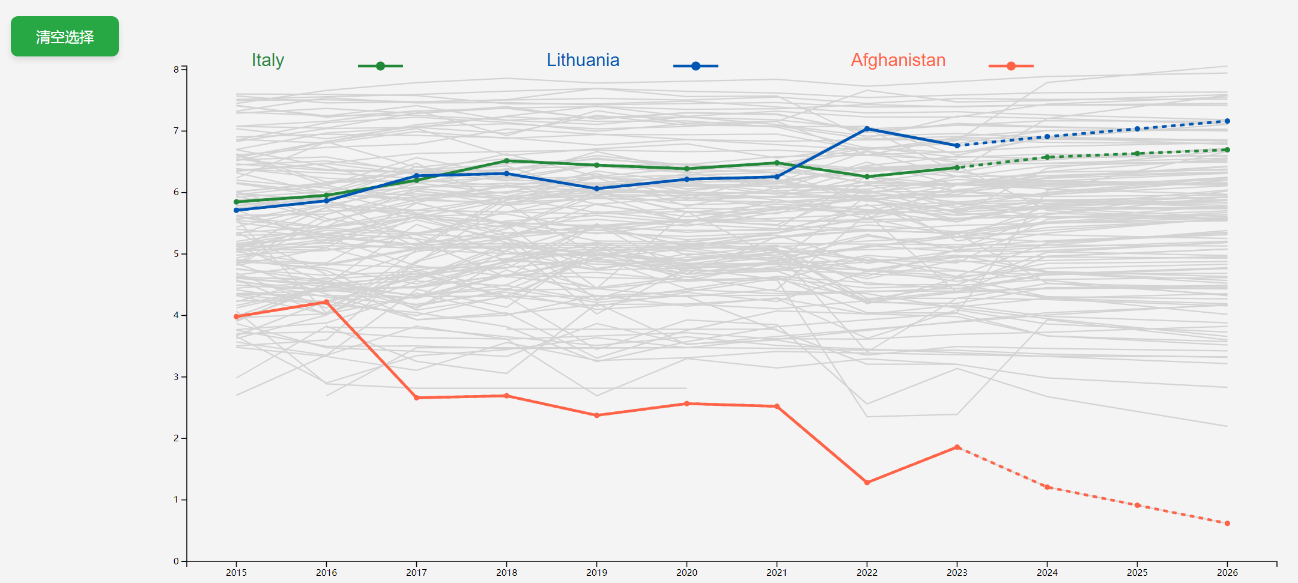
视图C
使用折线图展示选定国家（一次最多3个）近几年的Happiness变化情况。
对之后几年进行预测（虚线部分），并展示其在所有国家中的水平。

Slide 8
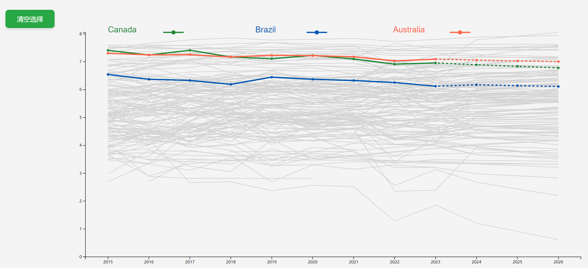
交互设计1
地图A：自动旋转，视图切换和手动调整位置
悬停显示国家名称和对应的幸福指数。
图表B：筛选显示占比靠前的国家、同一地域的国家
多选模式下同时高亮显示，比较多个国家的多方面数据
图表C：动画展示变化过程，预测虚线展现变化趋势

Slide 9
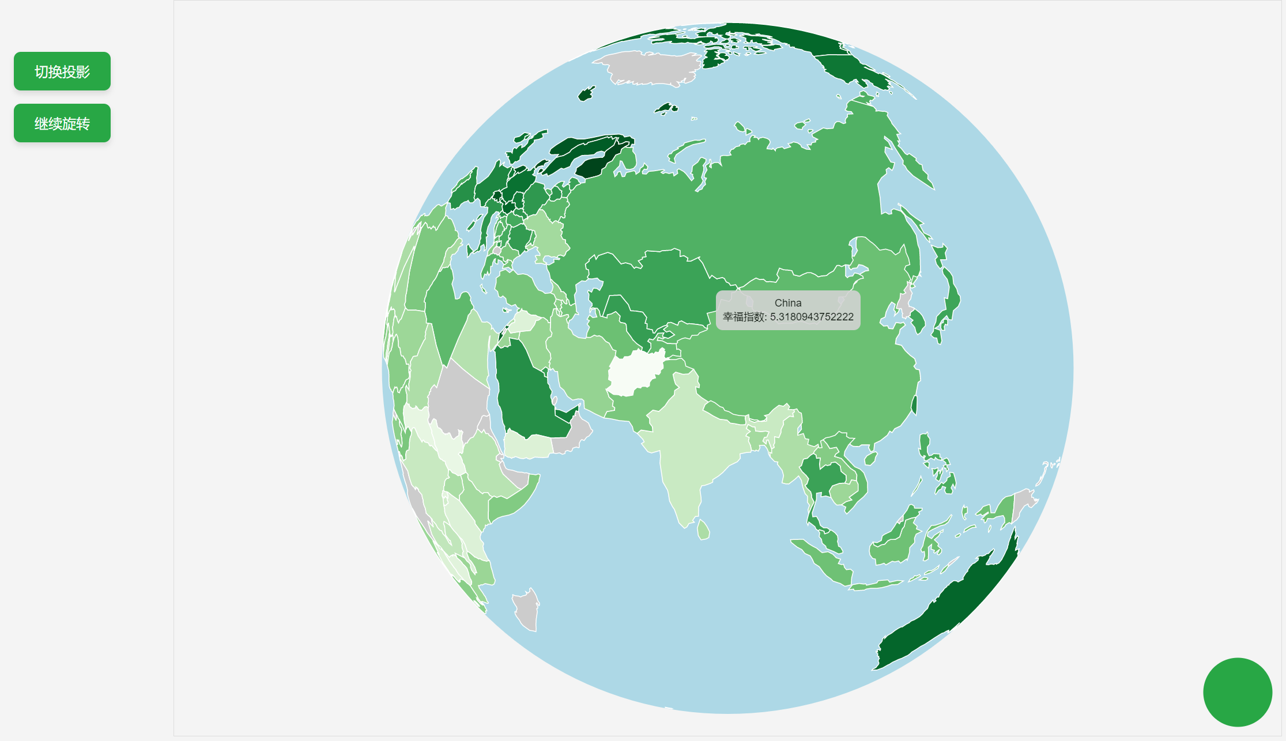
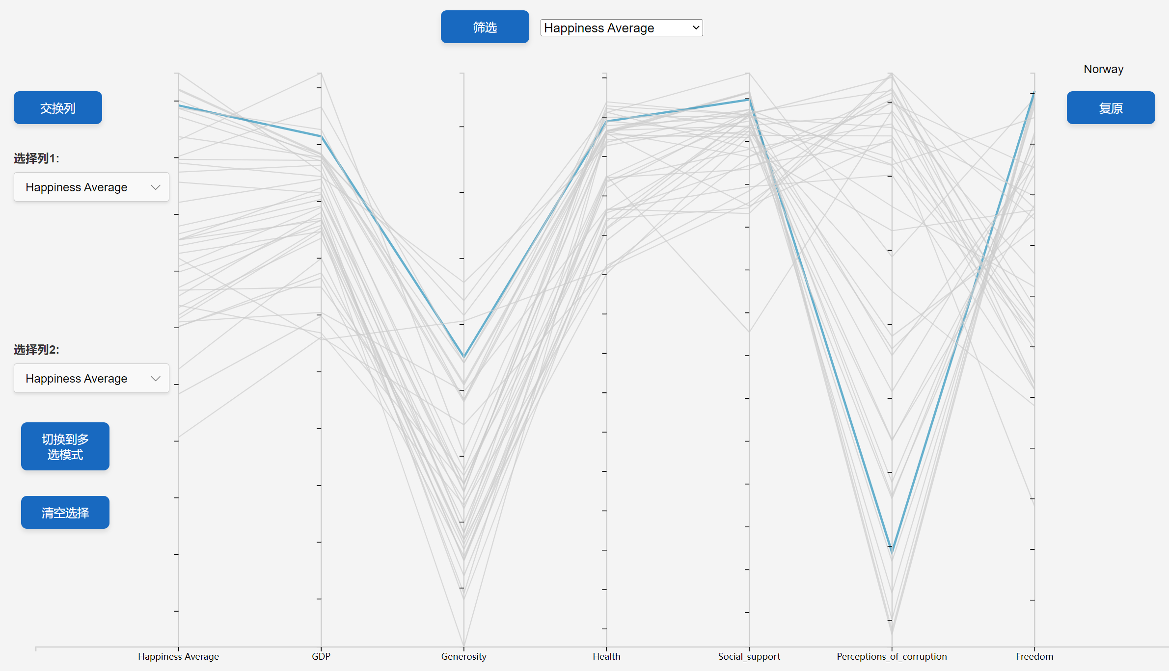
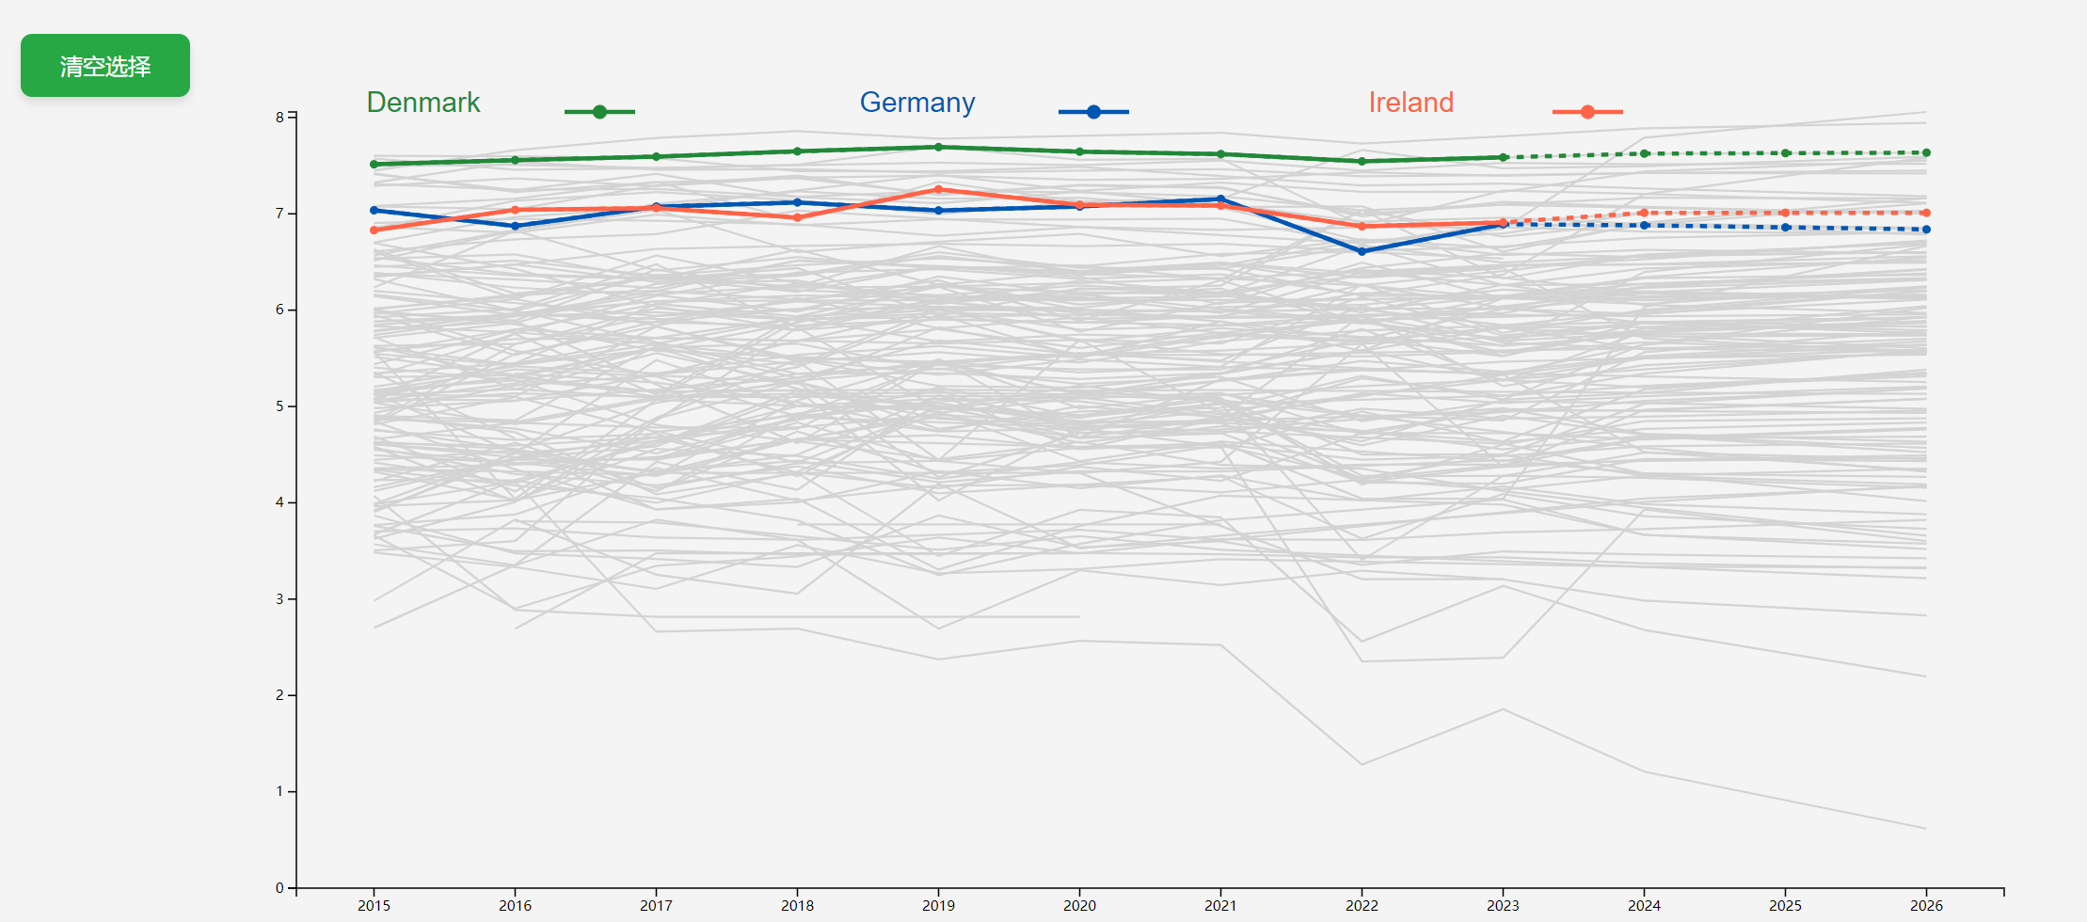
交互设计2
三图联动：相对大小、影响因素、变化趋势。
地图A点击国家：图表B筛选该国家所在的大洲的数据
图表C高亮显示变化曲线。
单选模式点击图表B的国家：图表C高亮显示该国家随时间变化的幸福指数折线图。

Slide 10
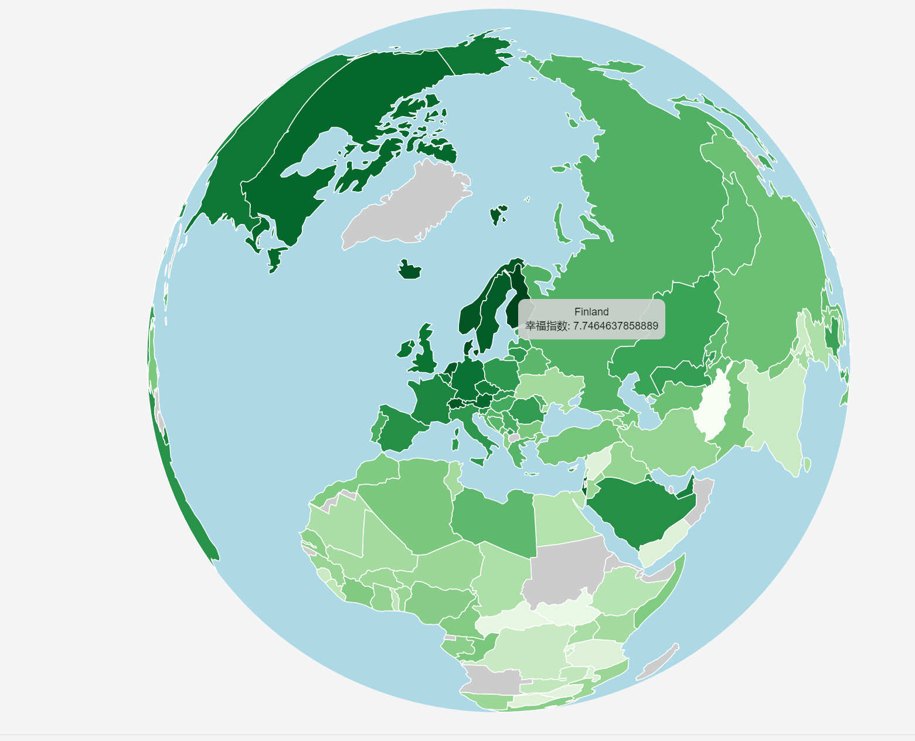
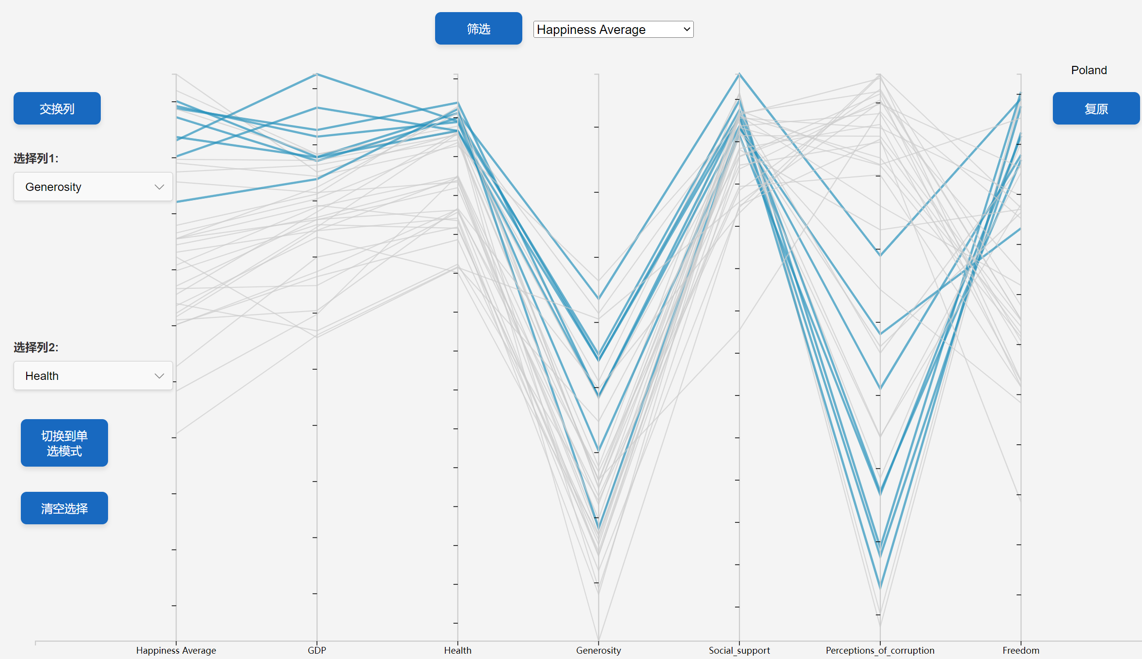
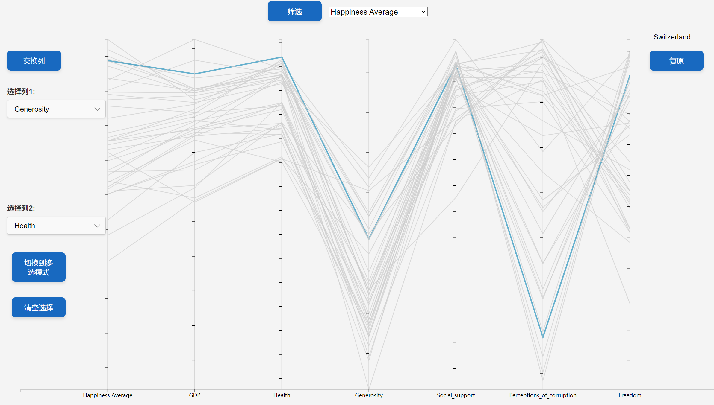
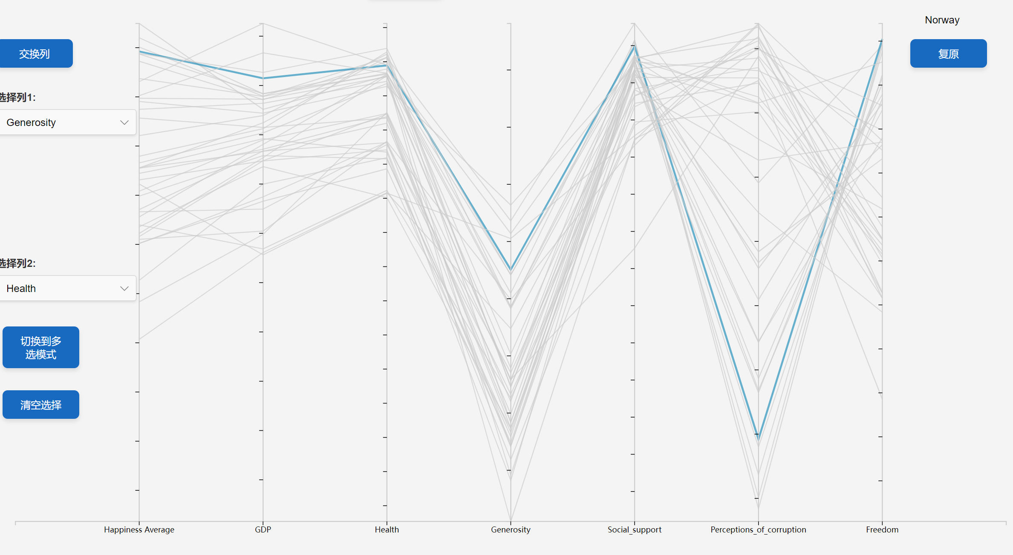

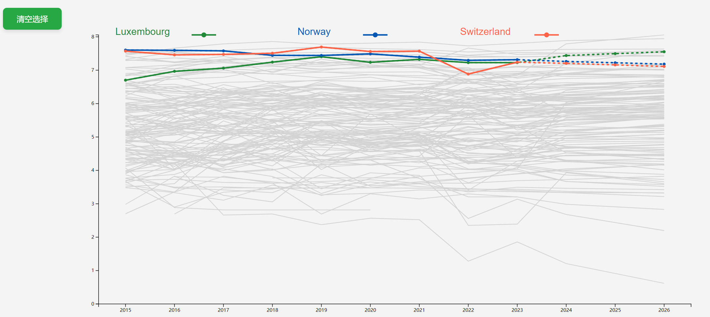
案例分析
我们以考虑影响因素为例来进行出国留学判断
期望：1.幸福指数较高 2.生活在欧洲
3.健康而且有money 4.有美好未来
Notes:
1.我们选欧洲幸福度高的国家，可以随意选，然后跳转下图
2.在欧洲国家里面，我要happiness高且health和gdp高的
3.我发现finlandhappiness高但是money不合心意，我们不选，往下看，Luxembourg，Switzerland，Norway，happiness都不错，而且Luxembourg小钱钱很多，
4.我们跳转下一图，发现Switzerland，Norway在稳中发生了下降，而Luxembourg一直向好的方向发展，未来可期，所以我想求学去Luxembourg寻找更多机会

